Slide 1
第四章《运动和力的关系》知识梳理
朝阳区线上课堂·高一物理
北京市东方德才学校 尹德利

Slide 2
复习目标
准确理解牛顿第一、第二定律的内涵
会用牛顿三定律处理动力学的两类问题

Slide 3
知识的逻辑结构
力是改变物体运动状态的原因
物体A
牛顿第一定律
物体B
力
运动状态
牛顿第二定律
加速度
速度
牛顿第三定律
等大、反向、共线、异体

Slide 4
知识要点梳理
发现
牛顿第一定律
含义
（定性描述）
惯性
矢量性
知识
牛顿第二定律
同体性
运动和力的关系
（定量描述）
基本单位
m, s、kg
瞬时性
力学单位制
导出单位
理想实验
方法
控制变量法
图像法
应用
超重与失重
动力学的两类问题

Slide 5
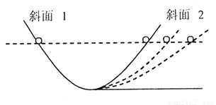
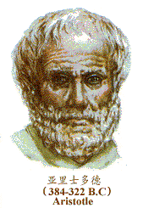
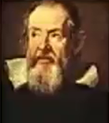
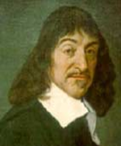
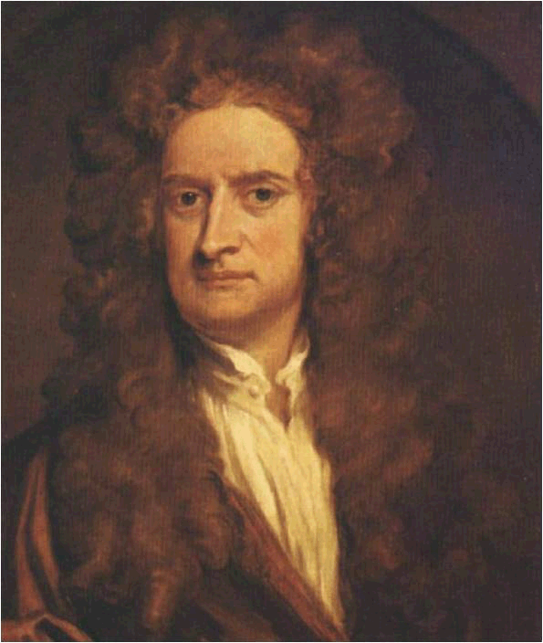
一、牛顿第一定律发现历程
观察 比较
理想 实验
哲学 思辨
归纳 演绎
力是维持物体运动状态的原因
力是改变物体运动状态的原因
运动的物体不受力，将做匀速直线运动
牛顿第一定律

Slide 6
二、惯性的几个易错点
1.惯性不是力。惯性不是外界强加给物体的，它是物体本身固有的一种性质，是物体抵抗运动状态变化的一种“能力” 。
2.一切物体都具有惯性。除了固体，液体和气体同样具有惯性
3. 质量是惯性大小的唯一量度。物体惯性的大小与物体速度无关。

Slide 7
谢谢您的观看
北京市朝阳区教育研究中心 制作

